Slide 1
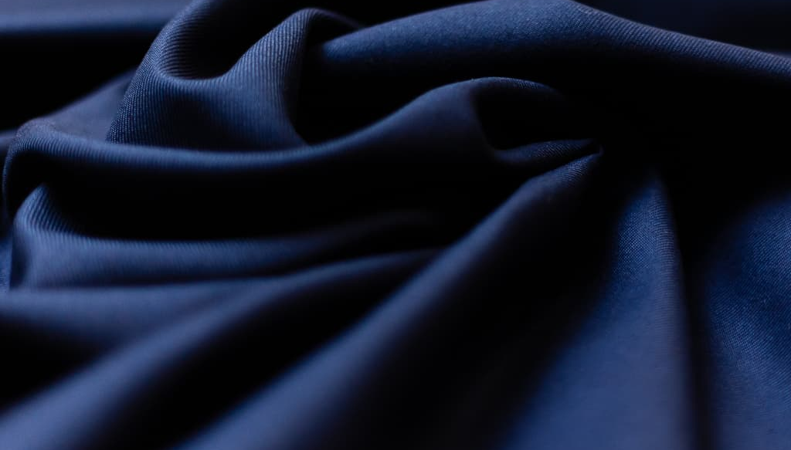
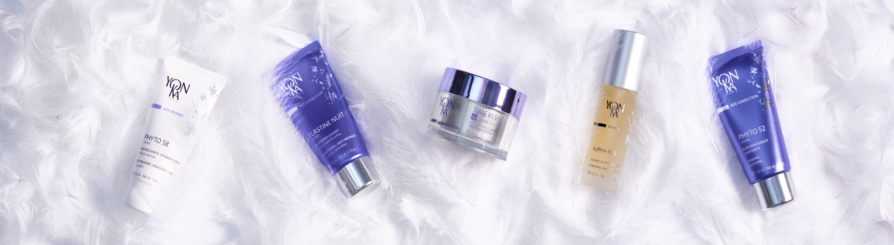
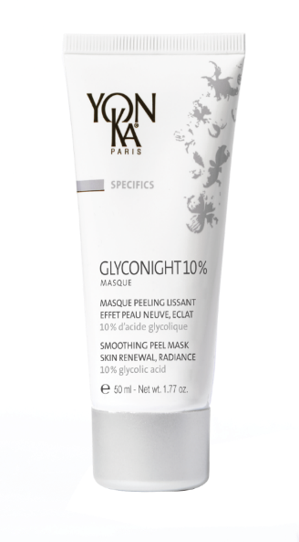
L’offre nuit Yon-Ka

Slide 2
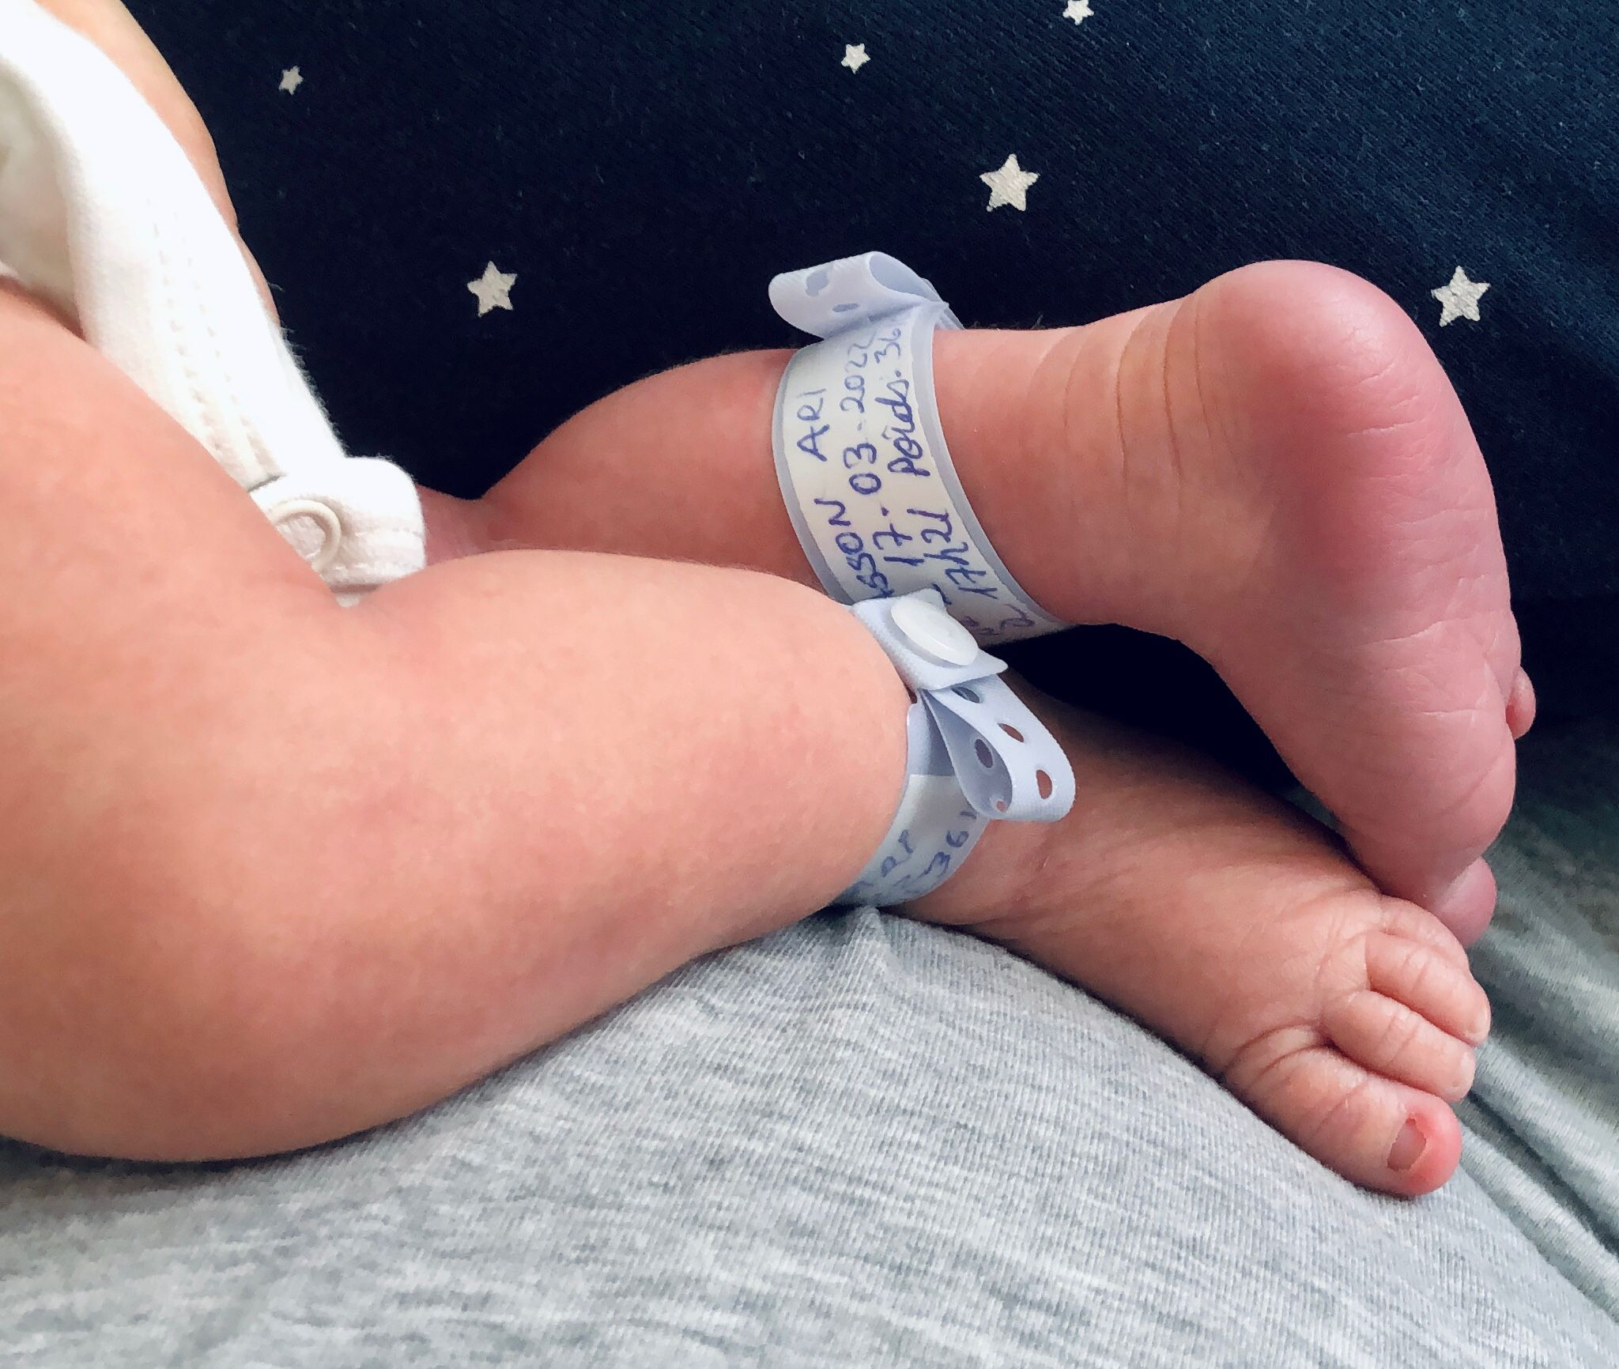
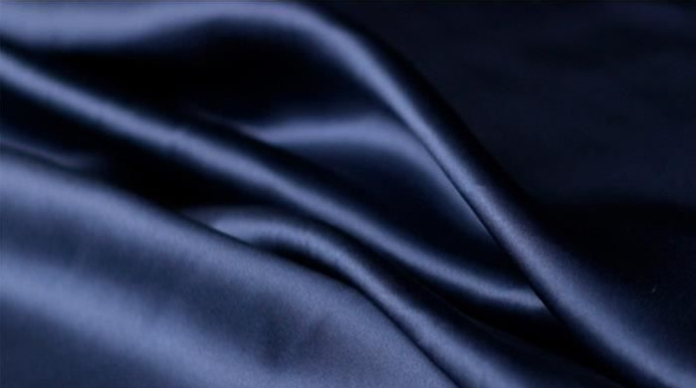
L’équipe formation Yon-Ka est très heureuse de vous annoncer la naissance d’Ari, le bébé de Sophie.

Slide 3
La chronobiologie,
Kezako ?
Notes:
Pour commencer et pour comprendre l’importance des soins de nuit, nous devons commencer par parler de chronobiologie.

Slide 4

La chronobiologie, Kezako ?
C’est l’étude des rythmes biologiques.
Ainsi, selon les heures de la journée, la peau a des besoins différents.
Tout être vivant possède
un rythme biologique.
Objectifs :
Apporter à la peau
ce dont elle a besoin,
au bon moment,
pour optimiser son soin.
Celui de la peau est
un rythme « circadien »
(24h).
Notes:
La chronobiologie c’est l’étude des rythmes biologiques.
Tout être vivant possède un rythme biologique.
Celui de la peau est un rythme « circadien », c’est à dire se déroulant sur une journée (24h).
Les cellules cutanées détectent les différences de luminosité et s’y adaptent pour mobiliser leurs mécanismes de défense cutanée ou de régénération,
Ainsi, selon les heures de la journée, la peau a des besoins différents.
L’objectif de la chronobiologie cutané permet donc d’apporter à notre peau ce dont elle a besoin, au bon moment, pour optimiser son soin.

Slide 5

Les besoins de la peau
Selon la chronobiologie

Slide 6



LA JOURNEE
Très faible régénération cellulaire
Objectifs
Limiter la déshydratation
Garantir une meilleure protection face aux éléments extérieurs (froid, vent, soleil, polluants, etc.)
.
PIE minimale
Production de sébum maximale
Notes:
La matin, l’activité cellulaire n’est plus au RDV.
Ce qui importe : Nettoyer la peau, la tonifier et la protéger pour la préparer à la journée qui l’attend.
Puisque :
La journée, les cellules se régénèrent très peu.
La PIE est à son minimum
Tandis que la production de sébum est à son maximum, aux alentours de 12 heures.
Objectifs :
Tous ces phénomènes n’arrivent pas par hasard :
En agissant ainsi, la peau limite sa déshydratation
et garantie une meilleure protection face aux éléments extérieurs
La journée la peau nous protège donc de toutes sortes d’agressions qu’elle subit, comme le soleil ; la pollution ou le vent. Elle joue alors un rôle de bouclier et a besoin d’être protégée.

Slide 7

LA NUIT
Pic de régénération cellulaire
La peau est plus réceptive
Les actifs pénètrent mieux et sont plus efficaces.
.
Pic de la micro-circulation
Peau + perméable
Notes:
Comme la nature est bien faite, quand nous nous reposons, la peau se réveille :
les cellules de l'épiderme se renouvellent. entre 23h et 4h du matin Son pic de régénération est atteint.
La micro-circulation s'active elle aussi pour réoxygéner et détoxifier les cellules. elle est particulièrement intense entre minuit et 4h. Ce flux sanguin permet l’élimination des toxines et l’apport en nutriments pour aider au processus de bonne régénération cellulaire
la perte insensible en eau (PIE) est également à son maximum, ce qui correspond à une baisse de niveau de la fonction barrière soit, une perméabilité accrue de la peau
C’est donc la nuit que la peau est la plus réceptive
que les actifs la pénètrent le mieux et qu’ils sont les plus efficaces.

Slide 8
Prêt(e) à suivre le rythme naturel de notre peau avec un soin adapté ?

Slide 9
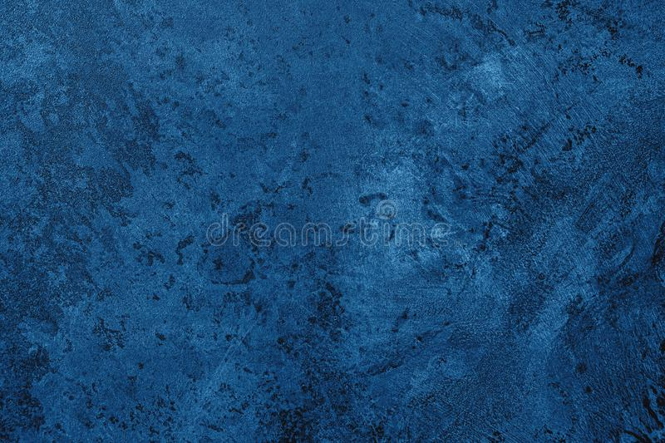
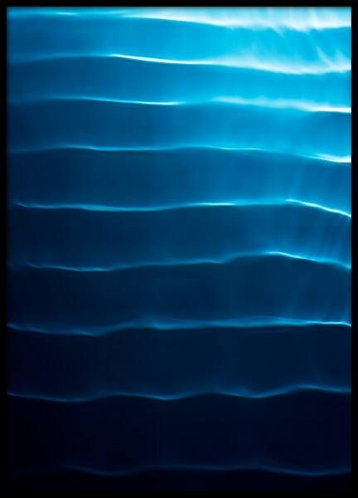
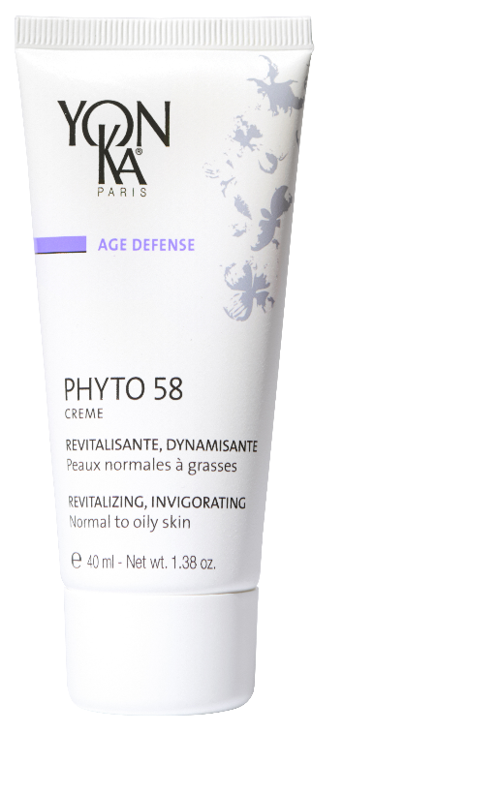
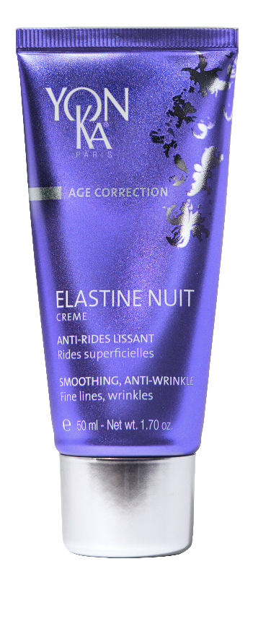
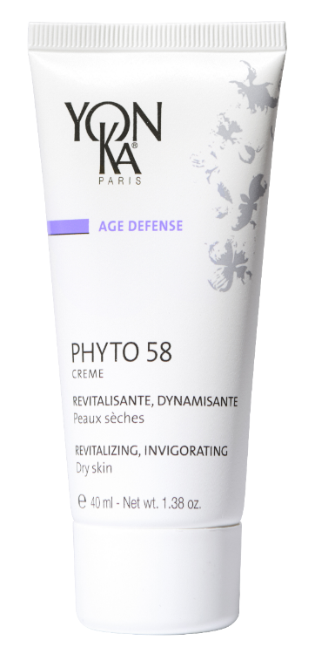




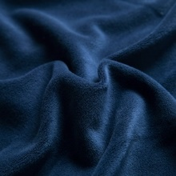
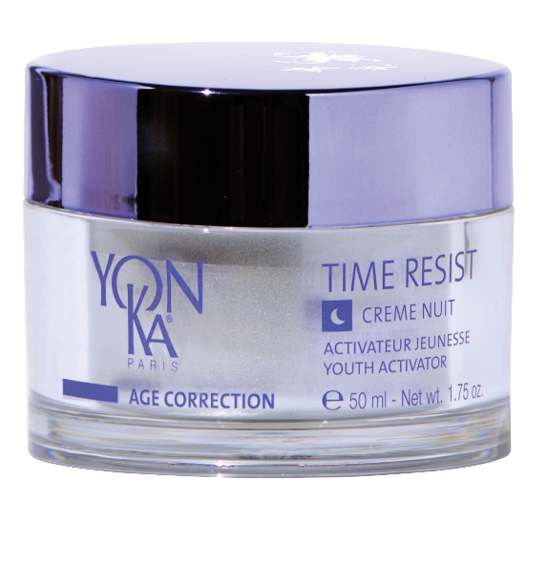
Teint terne
Peaux asphyxiées
Premières rides
Adapter son soin
de nuit
Perte de fermeté
Rides profondes
Notes:
Pour toutes les personnes avec Le teint terne, la peau asphyxiée : PHYTO 58 viendra illuminer votre peau
Pour celles qui se préoccupent de leurs premières rides, ELASTINE NUIT sera leur meilleur allié
Pour combler les rides, même les plus profondes et prolonger la jeunesse de la peau, c’est TIME RESIST NUIT qu’il vous faudra.
Pour corriger une perte de fermeté, on retrouve notre PHYTO 52

Slide 10
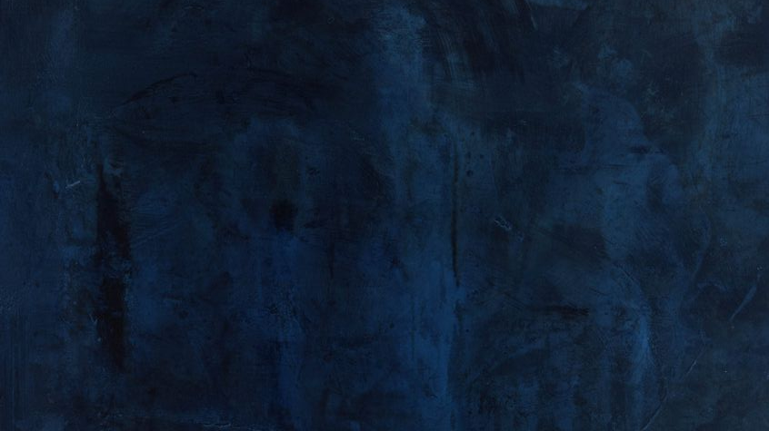
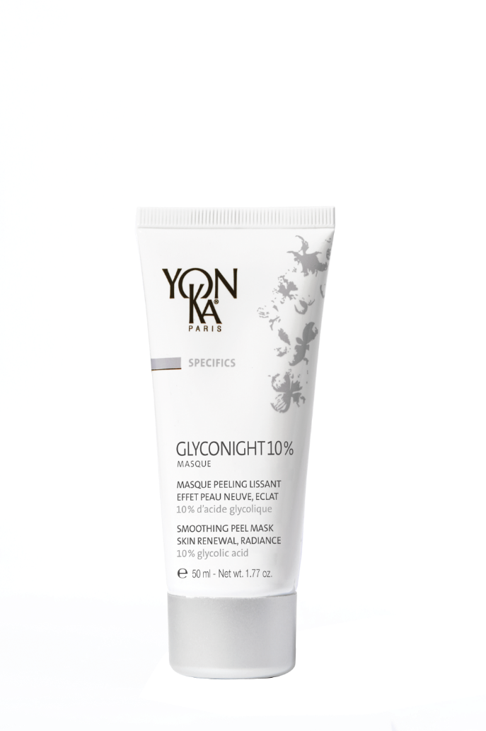
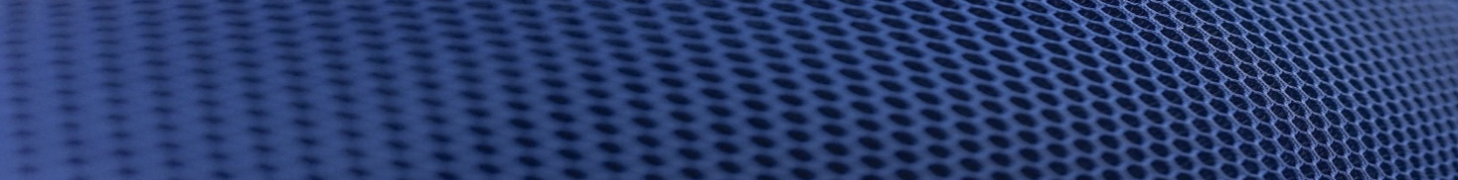
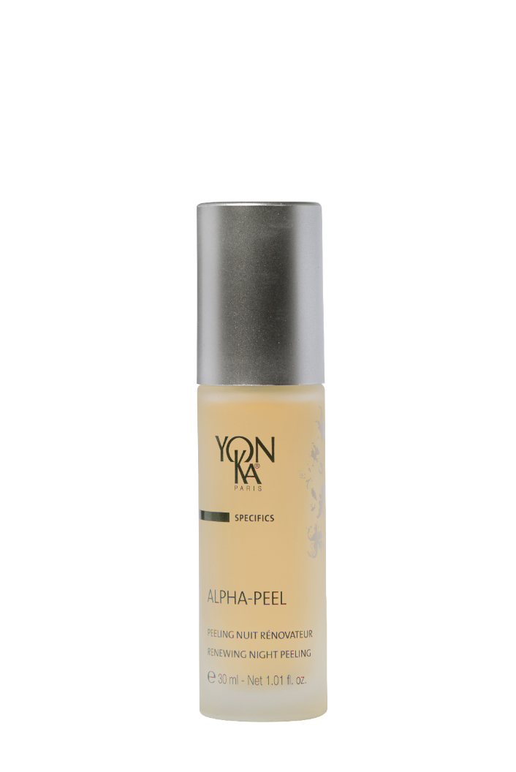
Rugosités, Pores dilatés
Teint terne, non homogène
Adapter son soin
de nuit
Ridules
Rugosités, Pores dilatés
Teint terne
Rides, Perte de fermeté
Notes:
Pour un effet peau neuve selon nos types de peau, on retrouve
Glyconight 10% Masque qui va lutter contre les rugosités, les pores dilatés, le teint terne et les signes de l’âge.
Et notre ALPHA PEEL, un peu moins dosé en AHA qui va améliorer la qualité de peau des personnes qui ont des rugosités, des pores dilatés, un manque d’homogénéité et des ridules.

Slide 11

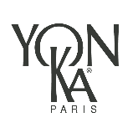
Et si on jouait ?
Quelles crèmes de jour conviendraient avec chacune des phyto 58 ?
PAMPLEMOUSSE PS/PNG
VITAL DEFENSE
éclat
Protection anti pollution
Notes:
PAMPLEMOUSSE PS OU PNG POUR L’ECLAT
Ou VITAL DEFENSE POUR LA PROTECTION ANTI OXYDANTE/ANTI POLLUTION

Slide 12



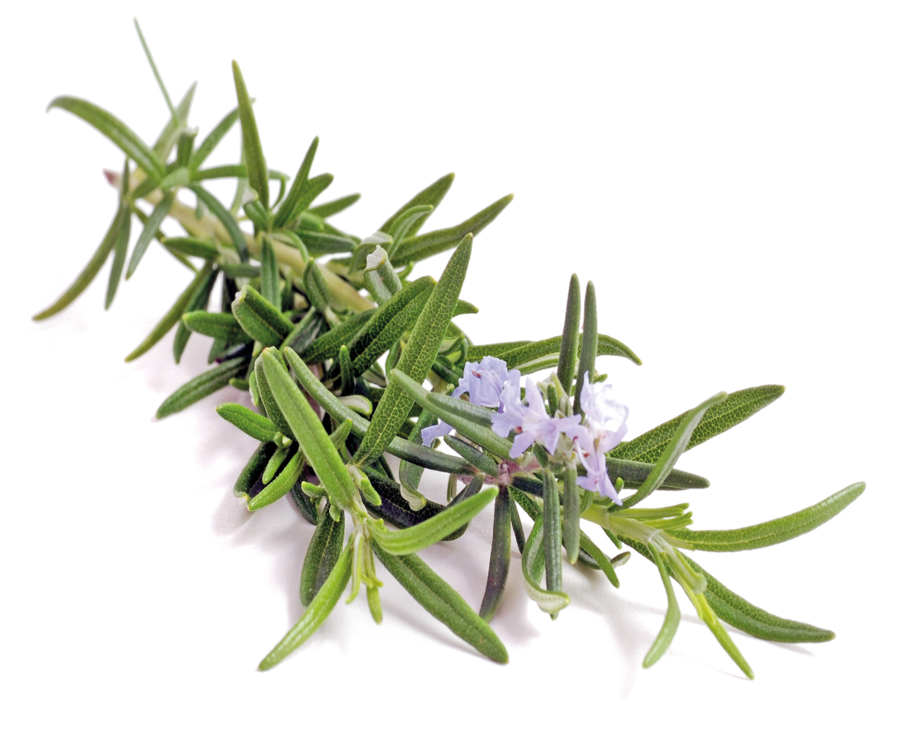
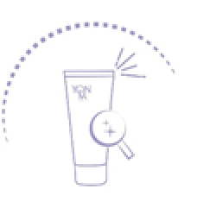

PHYTO 58 PS/PNG
Soin de nuit anti grise mine, effet glow assuré pour les peaux ternes, asphyxiées et fatiguées
Detoxifie
Illumine
Resserre les pores dilatés
Gomme les signes de fatigue
Teint terne,
Peaux asphyxiées, fatiguées
Tous âges
Cible
La peau est dynamisée : 94%*
*Test d’usage, application sur visage et cou pendant 4 semaines consécutives par 18 femmes âgées de 26 à 32 ans présentant une peau terne, fragilisée et un teint brouillé
Notes:
PHYTO 58 PS/PNG : 89% ION PNG / 90% ION PS
Promesse
Soin de nuit anti grise mine, effet glow assuré pour les peaux ternes, asphyxiées et fatiguées
Bénéfices :
Detoxifie
Illumine
Resserre les pores dilatés
Gomme les signes de fatigue
Cible :
Le soin idéal pour les personnes qui trouvent leur teint terne,
Les peaux asphyxiées, fatiguées, à tous âges!
Résultats :
La peau est dynamisée : 94%*
(Test d’usage, application sur visage et cou pendant 4 semaines consécutives par 18 femmes âgées de 26 à 32 ans présentant une peau terne, fragilisée et un teint brouillé)

Slide 13
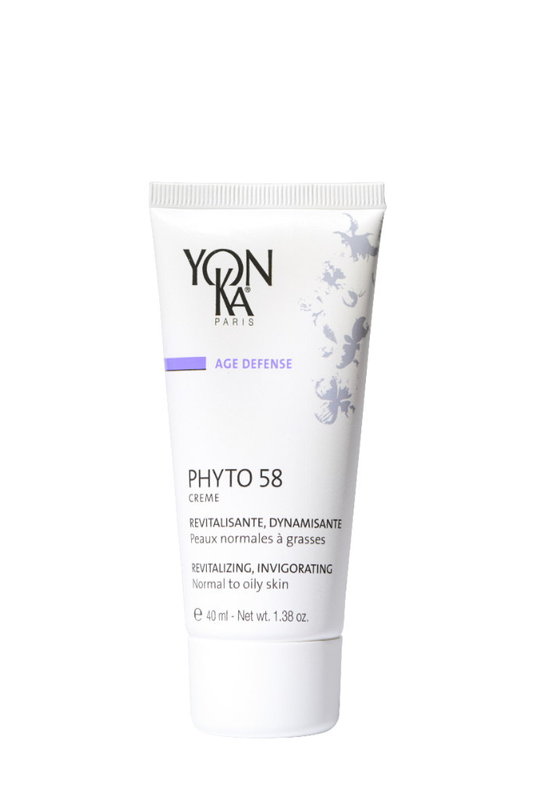




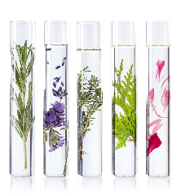
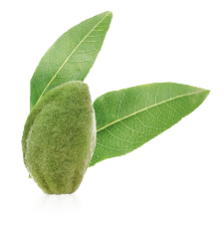



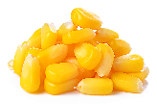
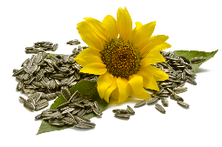
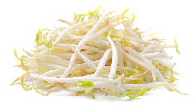
PHYTO 58 PS/PNG
Le soir, après le nettoyage et la brumisation de la Lotion Yon-Ka,
appliquer la crème PHYTO 58 adaptée par effleurages sur le visage et le cou.
Selon les besoins de votre peau, associez cette crème à quelques gouttes de l'un de vos booster préférés ou à un sérum.
PHYTO 58
PS
PHYTO 58
PNG
Romarin & Quintessence
Revitalisant, dynamisant,
detoxifiant
Vitamine F
Anti déshydratant
Vitamine A
Régénérant
Huile d’amande douce Bio
Nourrissante adoucissante
Réparatrice
Huiles de tournesol, soja, maïs bio
Adoucissantes
Réparatrices
Vitamine E
Anti oxydant
Notes:
Utilisation à domicile
Le soir, après le nettoyage et la brumisation de Lotion Yon-Ka, appliquez la crème Phyto 58 adapté par effleurages sur le visage et le cou.
Utilisation en salle de soin
- Massage visage, cou et décolleté
Tips
Selon les besoins de votre peau, associez cette crème à quelques gouttes de l'un de vos boosters préférés ou à un sérum.
Ingrédients
Romarin et quintessence = Revitalisant, dynamisant et détoxifiant
Vitamine F : anti déshydratante
Vitamine E : Anti oxydante
Vitamine A : Régénérante
Huile d’amande douce bio = nourrissante adoucissante, réparatrice (formule PS)
Huile de tournesol, soja et maïs bio = adoucissante et réparatrice (formule PNG)
Avec la crème visage Phyto 58, adieu grise mise . Un concentré de romarin et de vitamines d’une efficacité redoutable !
Ce soin de nuit redonne vitalité aux peaux ternes, asphyxiées et fatiguées. Grâce à ses actifs régénérants, détoxifiants et revitalisants, il tonifie la peau, resserre les pores, unifie et illumine le teint. Enrichi en huiles nutritives, en vitamines A, E, F, il va vite devenir l'un de vos soins aromatiques préférés !

Slide 14
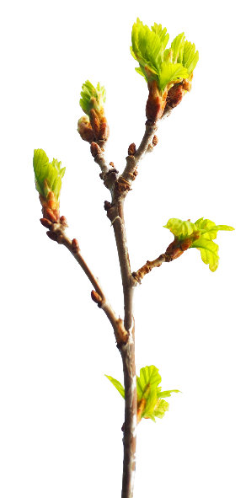

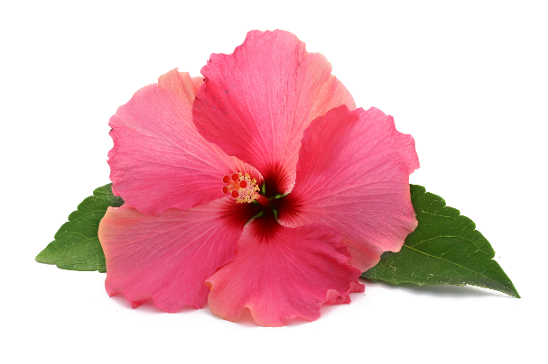
Et si on jouait ?
Phyto 52 contient …
Romarin
Peptide de bourgeons de hêtre
Peptide d’hibiscus
Notes:
Pas de peptides d’hibiscus dans PHYTO 52
Peptides d’hibiscus dans la gamme advanced optimizer (sérum et gel lift)

Slide 15

PHYTO 52
Crème de nuit raffermissante et vivifiante
Raffermit
Vivifie
Eclaircit le teint
Peaux atones
Cible
Les peaux fatiguées sont dynamisées et tonifiées.
Notes:
PHYTO 52 : 92% ION
Promesse
Crème de nuit raffermissante et vivifiante
Bénéfices
Raffermit
Vivifie
Eclaircit le teint
Pour qui ?
Peaux atones
Résultats
Les peaux fatiguées sont dynamisées et tonifiées

Slide 16


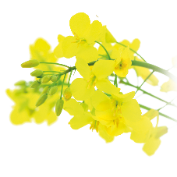
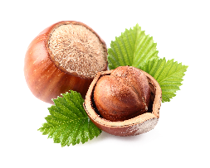
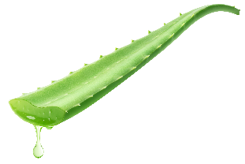

PHYTO 52
Le soir, après le nettoyage et la brumisation de la Lotion Yon-Ka,
appliquer la crème PHYTO 52 par effleurages et pincements toniques sur le visage et le cou.
Pour une cure intensive raffermissante : Ajouter le booster LIFT+ à sa crème pendant 1 mois.
S’applique localement sur les pores dilatés, grains de milium et acné microkystique.
Romarin & Quintessence
Raffermissant/ Drainant/
Tonifiant/ Detoxifiant
Peptides de bourgeon de hêtre
Restructurant, lissant, régénérant
Huile de noisette
Nourrissant, réparateur
Aloe Vera, glycérine végétale
Hydratant, adoucissant
Vitamine E
Anti oxydant
Notes:
Utilisation à domicile
Le soir, nettoyer/démaquiller soigneusement visage et cou et brumiser la Lotion Yon-Ka adaptée à votre type de peau. Appliquer Phyto 52 et faites pénétrer la crème par effleurages et petits pincements toniques.
Utilisation en salle de soin
Massage
Tips
Pour une cure intensive raffermissante : Ajouter le booster LIFT+ à sa crème pendant 1 mois.
S’applique localement sur les pores dilatés, grains de milium et acné microkystique.
Ingrédients
Romarin et quintessence : Raffermissant/ Drainant/ Tonifiant/ Detoxifiant
Peptides de bourgeons de hêtre : Restructurants / Lissants/ Régénérants
Huile de noisette : nourrissant, réparateur
Aloe vera, glycérine végétale : hydratant adoucissant
Vitamine E : Anti oxydant
Descriptif
Avec cette crème de nuit multi-fonctions et ultra-pénétrante, c'est toute la puissance aromatique et oxygénante du romarin et de la Quintessence Yon-Ka qui s'exerce pour raffermir visiblement la peau pendant que vous dormez. Phyto 52 vivifie et éclaircit le teint, affine le grain de peau. Appliquée localement, elle resserre les pores dilatés. Sa senteur fraîche et tonifiante vous dynamise instantanément. Au réveil votre peau gagne en éclat et en fermeté. Cette crème va vite devenir l'une de vos crèmes préférées !

Slide 17
Et si on jouait ?
J’ai mauvaise mine et j’habite en ville, quelle crème de nuit je peux utiliser ?
PHYTO 58
PHYTO52
Notes:
PHYTO 58
Avec la crème visage Phyto 58, adieu grise mise . Un concentré de romarin et de vitamines d’une efficacité redoutable !
Ce soin de nuit redonne vitalité aux peaux ternes, asphyxiées et fatiguées. Grâce à ses actifs régénérants, détoxifiants et revitalisants, il tonifie la peau, resserre les pores, unifie et illumine le teint. Enrichi en huiles nutritives, en vitamines A, E, F, il va vite devenir l'un de vos soins aromatiques préférés !

Slide 18
Et si on jouait ?
L’ovale de mon visage commence à se relâcher, quelle crème de nuit je peux utiliser ?
PHYTO 58
PHYTO52
Notes:
PHYTO 52 : Avec cette crème de nuit multi-fonctions et ultra-pénétrante, c'est toute la puissance aromatique et oxygénante du romarin et de la Quintessence Yon-Ka qui s'exerce pour raffermir visiblement la peau pendant que vous dormez.

Slide 19

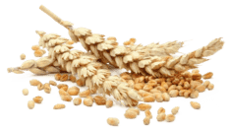

Et si on jouait ?
Quels sont les actifs phares
d’Elastine Nuit ?
Peptides de bourgeons de hêtre
Huile de
germes de blé
Peptides de lait
Peptides d’elastine
Notes:
Pas de peptides de bourgeons de hêtre

Slide 20


ELASTINE NUIT
Le soin de nuit idéal pour combattre les premières rides pendant que vous dormez
Lisse
Régénère
Préserve l’élasticité de la peau
Peaux présentant
des rides superficielles
Cible
Atténue visiblement rides et ridules
La peau retrouve son élasticité
Notes:
ELASTINE NUIT 85% ION
Bénéfices
Lisse
Régénère
Préserve l’élasticité de la peau
Pour qui ?
Peaux présentant des rides superficielles
Résultats
Atténue visiblement rides et ridules
La peau retrouve son élasticité

Slide 21


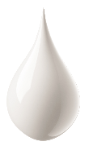

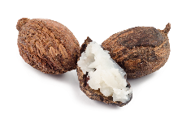

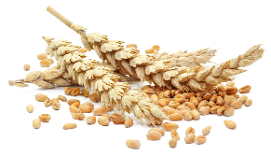
ELASTINE NUIT
Le soir, après le nettoyage et la brumisation de la Lotion Yon-Ka,
appliquer la crème ELASTINE NUIT par effleurages sur le visage et le cou.
Selon les besoins de votre peau, associez cette crème à quelques gouttes de l'un de vos booster préférés ou à un sérum.
Sans Huile essentielle.
Peptides d’élastine et Peptides de Lait
Antirides, lissant
Beurre de Karité
Réparateur, protecteur
Peptides de soja
Restructurant, lissant
Vitamine C
Anti-oxydant
Huile de germe de blé
Régénérant
Notes:
Utilisation à domicile
Le soir, démaquiller et nettoyer soigneusement le visage puis brumiser la Lotion Yon-Ka adaptée à votre type de peau. Appliquer ensuite la crème Elastine Nuit par effleurages sur le visage et le cou
Selon les besoins de votre peau, associez cette crème à quelques gouttes de l'un de vos booster préférés ou à un sérum.
Sans Huile essentielle.
Ingrédients
Base commune
Peptide d’elastine et de lait : anti-rides, lissant
Beurre de karité : réparateur, protecteur
Elastine nuit
Peptide de soja : restructurant
Vitamine C : anti oxydante
Huile de germes de blé : régénérant
Descriptif
C’est le soin de nuit idéal pour combattre les premières rides, hydrater et nourrir l’épiderme pendant que vous dormez grâce aux 19 acides aminés associés aux peptides de soja restucturants, à la vitamine C anti-oxydante et à l'huile de germe de blé, régénérante. Au réveil, les rides et ridules s'estompent, la peau est repulpée, plus souple et tonique.

Slide 22
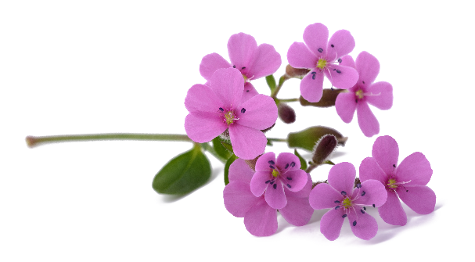
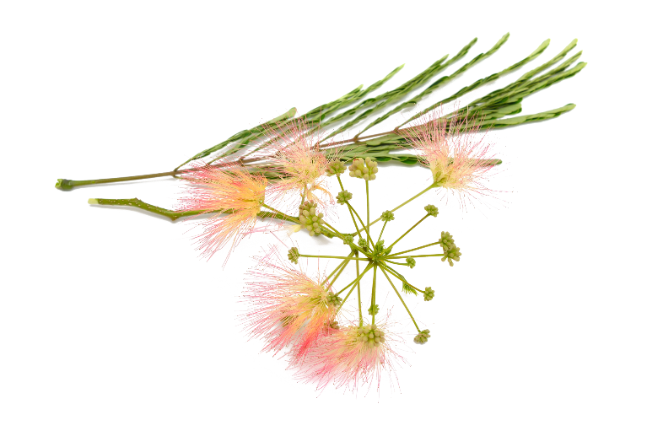

Et si on jouait ?
Time Resist Nuit contient …
Lipoaminoacide Youth Energy
Saponaria Pumila
Arbre à soie
Notes:
Tout ces actifs sont présents dans time resist nuit !

Slide 23
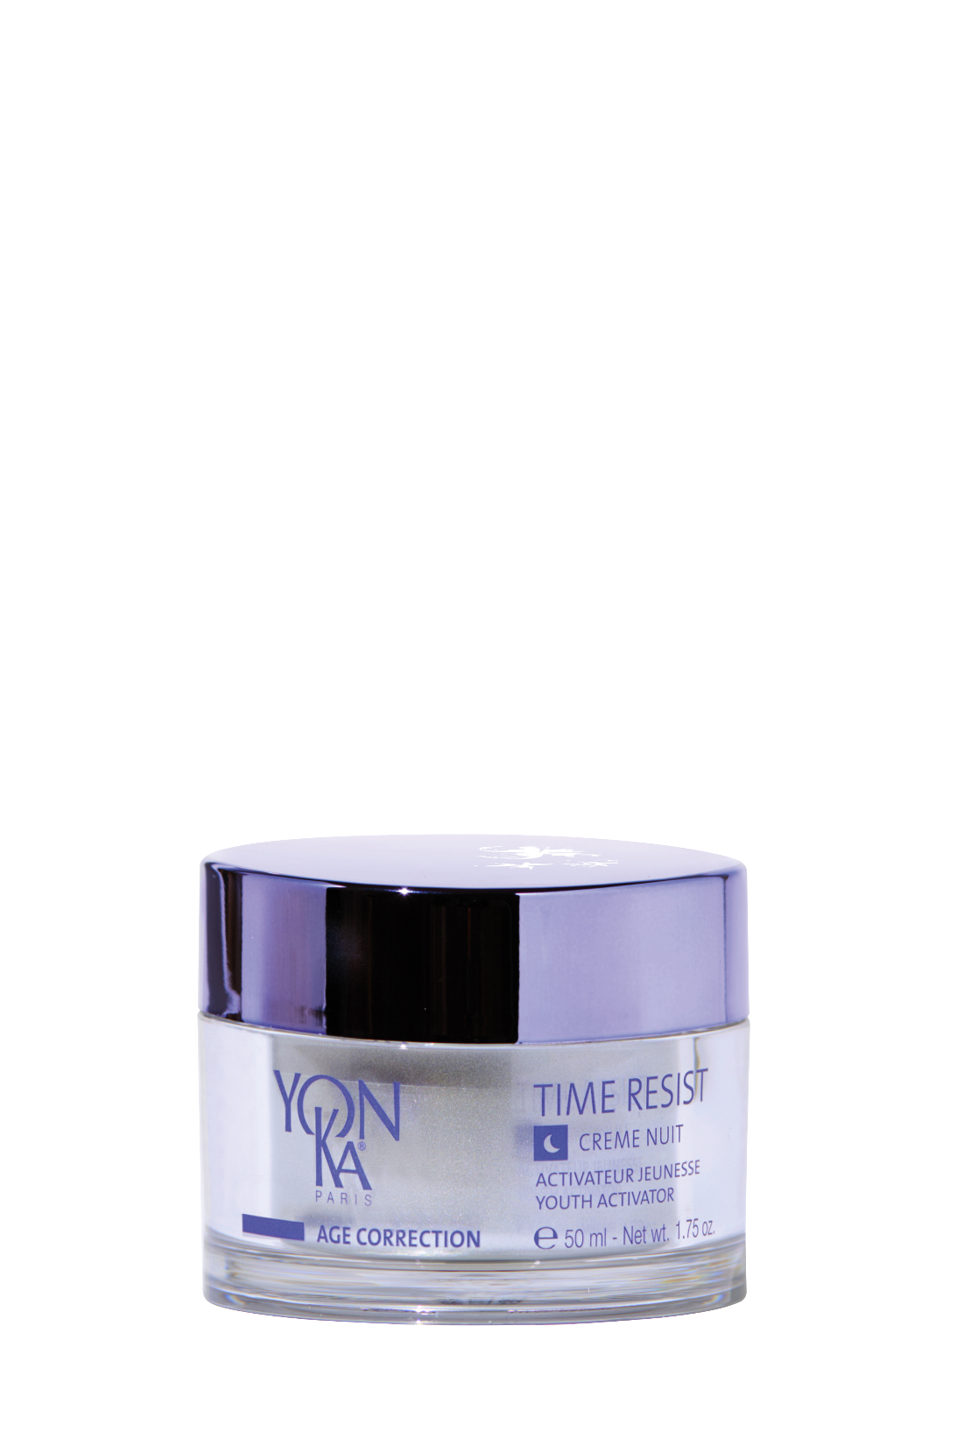

TIME RESIST NUIT
Le soin de nuit activateur de jeunesse, anti-fatigue lissant
Redensifie
Prévient et corrige les signes de l’âge
Protège les cellules souches de la peau
Lutte contre les signes de fatigue
Peaux présentant
des rides profondes
Cible
Surface totale des rides : - 82 %
La peau est défroissée
Au réveil la peau apparait reposée : 76 %
(5) EVALUATION INSTRUMENTALE – Mesure par analyse vidéo (logiciel Quantirides) de données sur les rides après application pendant 4 semaines de la crème TIME RESIST NUIT (meilleur résultat obtenu) (6)TEST CONSOMMATEUR – Autoévaluation après application de la crème TIME RESIST NUIT le soir par 20 femmes de 40 à 55 ans pendant 4 semaines
Notes:
TIME RESIST NUIT 90% ION
Promesse
Le soin de nuit, activateur de jeunesse, anti fatigue lissant.
Bénéfices
Prévient et corrige les signes de l’âge
Protège les cellules souches de la peau
Lutte contre les signes de fatigue
Pour qui ?
Peaux présentant des rides profondes
Résultats:
Surface des rides diminuée de 82%
La peau est defroissée
Au réveil la peau apparait reposée pour 76% des panélistes

Slide 24

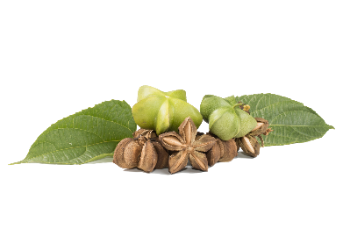


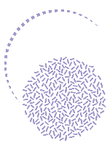
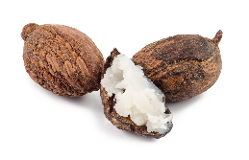

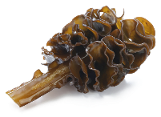

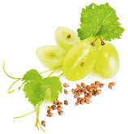
TIME RESIST NUIT
Le soir, après le nettoyage et la brumisation de la Lotion Yon-Ka,
appliquer la crème TIME RESIST NUIT par effleurages sur le visage et le cou.
Son pot Airless « touch and slide » pour une formule protégée.
Une seule pression délivre la juste dose pour une application optimale, ce qui permet d’économiser le produit sur le long terme
Cellules souches de saponaria pumila
protègent et revitalisent les cellules souches dermique
Lipoaminoacide YOUTH ENERGY
Anti inflamm’aging
Extrait de Wakamé
Redensifiant, relance la synthèse de collagène, élastine, AH
Arbre à soie
Anti glycation
Euglena gracilis
Régénérant
Inca inchi
Nourrisant, apaisant,
adoucissant
Glycérine végétale, huile de pépins de raisin, beurre de karité
Hydratant, nourrissant
Notes:
Utilisation à domicile
Le soir, après le nettoyage/démaquillage et la brumisation de la Lotion Yon-Ka adaptée, appliquer Time Resist Nuit sur l'ensemble du visage, du cou et du décolleté.
Les + produits
Son pot Airless « touch and slide » pour une formule protégée.
Une seule pression délivre la juste dose pour une application optimale, ce qui permet d’économiser le produit sur le long terme.
Ingrédients
Base commune
Cellules souches Saponaria Pumila : protège et préserve les cellules souches dermiques.
Action :
L’extraordinaire potentiel de survie de la Saponaria Pumila leur permet de protéger et revitaliser les cellules souches de la peau (cellules souches dermiques) afin qu’elles aient les armes pour se protéger contre les stress environnementaux qui sont la cause principale du vieillissement cutané.
Concrètement, au cœur de la formule TIME RESIST, les cellules souches végétales de Saponaria Pumila :
- Protège les cellules souches dermiques des effets néfastes des UV et de la lumière visible
- Maintient la vitalité des cellules souches dermiques et donc leur capacité d’autorenouvèlement.
- Augmente la densité du derme en le protégeant contre les ruptures dans son architecture (arrangement des fibres élastines et collagènes).
Améliore la fermeté et l’élasticité de la peau
Les cellules souches végétales créent comme un cocon autour des cellules souches de la peau les protégeant ainsi des agressions extérieures et de leur dégradation au fil du temps.
Le lipoaminoacide Youth Energy : Protège et renforce les défenses de la peau contre les réactions chroniques et silencieuses > L’inflamma’aging.
Rompt le cercle vicieux : agressions > radicaux libre > inflammaging > radicaux libre > inflammaging…
Certains individus ont développé une résistance à l’inflamm’aging leur assurant un vieillissement harmonieux. Ils résistent naturellement au stress et aux maladies liées à l’âge
Ce lipoaminoacide de par son activité anti-inflamm’aging a plusieurs actions plus ou moins directes à l’échelle de la peau et des cellules, il agit notamment directement sur la réduction de la quantité d’IL-6, marqueur clé de l’inflammation
Réduction de la quantité d’IL-6 ( marqueur d’inflamm’aging)
Protection de la matrice extracellulaire ( réduction activité collagénase)
Construction du réseau de collagène
Amélioration du réseau micro-vasculaire
Wakamé : redensifiant
Il re-active 14 génes impliqués dans la re-densification de la matrice extracellulaire du derme en agissant sur 3 éléments :
Collagène : Active les gènes impliqués dans la synthèse, maturation et l’assemblement des fibres de collagène
Elastine : Active les gènes impliqués dans la synthèse, maturation et assemblement des fibres d’élastine.
Acide Hyaluronique : Active les gènes impliqués dans la synthèse d’acide hyaluronique
Arbre à soie : anti-glycation
C’est un extrait végétal spécialement développé pour lutter contre les marques de fatigue grâce à ses actions sur les processus de détoxification du métabolisme cellulaire.
Il combat les signes cutanés de fatigue causés par la glycation et la glycoxydation.
Il maintient la viabilité mécanique des cellules et leur production optimale d’énergie, rééquilibre la synthèse de mélatonine par les fibroblastes fatigués par la glycation et garantit l’élimination des déchets cellulaires.
Note : Glycation : fixation d’un sucre sur les protéines provoquant un réarrangement structural. Ces protéines glyquées ne peuvent être détruites naturellement par les systèmes de destruction de nos cellules. Ces produits s'entassent alors dans les cellules sans qu'elle puisse s'en débarrasser. Petit à petit, ces substances entraînent un dysfonctionnement du métabolisme de la cellule et finissent par engendrer sa mort.
Euglena gracilis : régénérant
source de vitalité et d’énergie cellulaire grâce à la stimulation de la production d’ATP : + 48 % en 2h
L’euglèna gracilis présente un métabolisme proche de celui des cellules cutanées avec un métabolisme contrôlé par l’alternance lumière/obscurité (jour/nuit).
De plus elle contient des phosphoinositides qui vont pouvoir agir en tant que précurseur pour stimuler les cellules cutanées.
Inca Inchi : Nourrissant, apaisant, adoucissant
Glycérine Végétale, Huile de pépins de raisin, beurre de karité : Hydratant, nourrissant
Descriptif
Time Resist Nuit, activateur de jeunesse, agit en duo avec Time Resist Jour pour prévenir et corriger les signes de l’âge en combattant les processus responsables du vieillissement prématuré de la peau, communément appelés "Inflamm'aging". Une efficacité liée à l'association inédite de cellules souches d'une plante alpine, la saponaria pumila et du complexe d'amino-acides Youth Energy ! s’enrichit en actifs anti-rides, lissants : extraits d'euglena gracilis, régénérants, d'arbre à soie, anti-glycation et d'huile d'inca inchi à haut pouvoir nutritif. Au fil des nuits, la peau est nourrie, lissée, les signes de fatigue s’atténuent, le teint rayonne d’un nouvel éclat.

Slide 25
Et si on jouait ?
J’ai des rides qui commencent à apparaitre, quelle crème de nuit je peux utiliser ?
ELASTINE NUIT
TIME RESIST NUIT
Notes:
ELASTINE NUIT : C’est le soin de nuit idéal pour combattre les premières rides, hydrater et nourrir l’épiderme pendant que vous dormez grâce aux 19 acides aminés associés aux peptides de soja restucturants, à la vitamine C anti-oxydante et à l'huile de germe de blé, régénérante. Au réveil, les rides et ridules s'estompent, la peau est repulpée, plus souple et tonique.

Slide 26
Et si on jouait ?
J’ai des rides marquées et profondes, quelle crème de jour je peux utiliser ?
ELASTINE JOUR
TIME RESIST JOUR
Notes:
Time Resist Nuit agit en duo avec Time Resist Jour pour prévenir et corriger les signes de l’âge en combattant les processus responsables du vieillissement prématuré de la peau, communément appelés « Inflamm'aging » et repulper les rides, même les plus profondes.

Slide 27


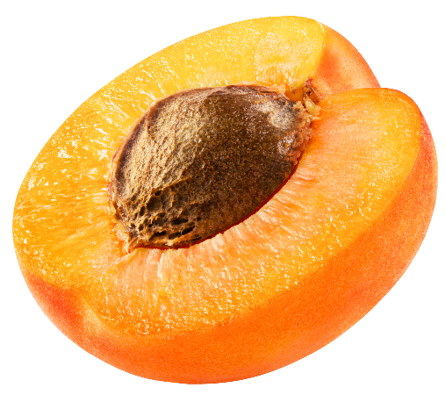
Et si on jouait ?
Glyconight 10% masque contient …
Acide Glycolique pur
Huile de noyau d’abricot
Vitamine B5
Notes:
Pas de vitamine B5

Slide 28
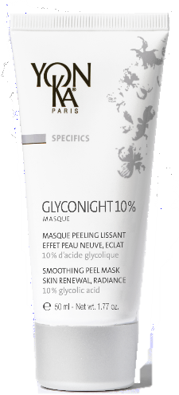
GLYCONIGHT 10% MASQUE
Le peeling clean qui donne un nouveau souffle à la peau.
Eclat immédiat dès la première utilisation
Le grain de peau est affiné et les pores resserrés
Lisse les rides et ridules
Pour les millenials
(Une peau sans imperfections, de l’éclat et un traitement des premières rides)
Pour les peaux plus matures
(Un effet anti-âge (rides++/ fermeté/taches) et de l’éclat)
Cible
Eclat du teint : + 24%*
Diamètre des pores : -19%*
Profondeur des rides de la patte d’oie : -30%*
*Etude clinique réalisée sous le contrôle d’un dermatologue sur 15 volontaires de 20 à 39 ans (1 mois) et 15 volontaires de 40 à 55 ans (2mois) - Moyenne des résultats sur l'ensemble des 2 groupes à 1 mois sauf densité du derme groupe 40-55 ans uniquement..
Notes:
GLYCONIGHT 10% MASQUE 81% ION
Descriptif
Le peeling clean qui donne un nouveau souffle à la peau.
Bénéfices
Eclat immédiat dès la première utilisation
Le grain de peau est affiné et les pores resserrés
Lisse les rides et ridules
Pour qui ?
Pour les millenials (Une peau sans imperfections, de l’éclat et un traitement des premières rides)
Pour les peaux plus matures (Un effet anti-âge (rides++/ fermeté/taches) et de l’éclat)
Résultats
Eclat du teint : + 24%
Diamètre des pores : -19%
Profondeur des rides de la patte d’oie : -30%
(Etude clinique réalisée sous le contrôle d’un dermatologue sur 15 volontaires de 20 à 39 ans (1 mois) et 15 volontaires de 40 à 55 ans (2mois) - Moyenne des résultats sur l'ensemble des 2 groupes à 1 mois sauf densité du derme groupe 40-55 ans uniquement.

Slide 29


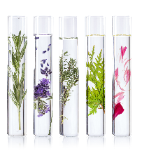
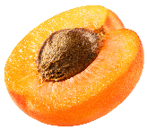
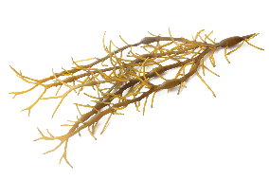
GLYCONIGHT 10% MASQUE
Le soir, après nettoyage-démaquillage, brumiser la LOTION YON-KA et bien faire pénétrer par effleurages. Appliquer le GLYCONIGHT 10% MASQUE en couche fine sur le visage et le cou.
Laisser agir toute la nuit. Rincer à l’eau tiède le lendemain matin
3 façons d’utiliser son GLYCONIGHT 10% MASQUE :
1 : En masque coup d’eclat : 1 application le soir pour un effet bluffant sur la luminosité du teint dès le lendemain matin
2 : En Cure flash ou d’entretien : Un soir sur deux pendant 1 semaine pour un effet peau neuve
3 : Cure intensive (1 à 2 mois) : Un soir sur deux la 1ère semaine puis tous les soirs les semaines suivantes. Cure à renouveler 2 à 3 fois dans l’année pour un résultat anti-âge ou peau neuve renforcé
S’applique également sur le décolleté pour le défroisser visiblement et faire peau neuve !
Constitue une excellente préparation de la peau avant un peeling dermatologique
10% d’Acide Glycolique pur
Lissant – anti-rides
Huile de noyau d’abricot et algue brune
Éclat
Polysaccharides naturels
Apaisant
Glycérine Végétale
Hydratant
Quintessence
Équilibrant – calmant
Notes:
Utilisation à domicile
Le soir, après nettoyage-démaquillage, brumiser la LOTION YON-KA et bien faire pénétrer par effleurages. Appliquer le GLYCONIGHT 10% MASQUE en couche fine sur le visage et le cou.
Laisser agir toute la nuit. Rincer à l’eau tiède le lendemain matin
3 façons d’utiliser son GLYCONIGHT 10% MASQUE :
- En masque coup d’eclat : 1 application le soir pour un effet bluffant sur la luminosité du teint dès le lendemain matin.
- En Cure flash ou d’entretien : Un soir sur deux pendant 1 semaine pour un effet peau neuve
- En Cure intensive (1 à 2 mois) : Un soir sur deux la 1ère semaine puis tous les soirs les semaines suivantes.
Cure à renouveler 2 à 3 fois dans l’année pour un résultat anti-âge ou peau neuve renforcé
S’applique également sur le décolleté pour le défroisser visiblement et faire peau neuve !
Constitue une excellente préparation de la peau avant un peeling dermatologique
Ingrédients
10% d’acide glycolique pur : lissant, anti-rides
Huile de noyau d’abricot bio et algue brune : éclat
Polysaccharides naturels : apaisant
Glycérine végétale : hydratant
Quintessence : Equilibrant, calmant
Précaution d’emploi
Eviter tout contact avec les yeux et les lèvres
Utiliser systématiquement un écran solaire la journée
En cas d’irritation ou rougeurs persistantes, cesser l’utilisation et consulter un médecin
Ne pas appliquer avant ou après une épilation
Ne pas utiliser lors de la prise d’un traitement à base d’acide rétinoïque ou en cas de sensibilité particulière à l’acide glycolique
L’utilisation de ce produit doit être de fréquence ou de durée limitée
Afin de voir si vous supportez l’acide glycolique, appliquer une petite quantité à l’intérieur du coude ou derrière l’oreille.
Si des rougeurs et sensations d’inconfort violentes apparaissent retirer et réessayer le lendemain afin de confirmer ou non l’intolérance.
Pensez à utiliser l’échantillonnage !
Ce masque peeling de nuit avec 10% d’acide glycolique pur a une triple efficacité prouvée : anti-âge, effet peau neuve, éclat.
Il s'utilise en coup d’éclat, cure flash ou intensive. Les résultats sont constatés dès le premier réveil, et se renforcent au fil des applications !

Slide 30
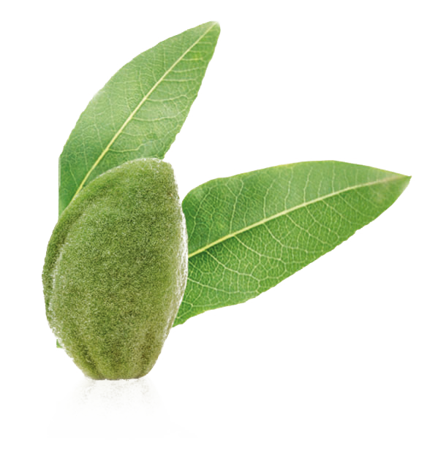

Et si on jouait ?
Alpha peel contient …
AHAs
(fruit de la passion, raisin, ananas)
Peptide de bourgeons de hêtre
Peptides d’amandes douces
Notes:
Pas de peptides d’amandes douces

Slide 31


ALPHA PEEL
Peeling de nuit rénovateur tout en douceur pour une peau fraiche et éclatante
Rénovateur
Régénérant
Lissant
Teint terne,
Non homogène
Pores dilatés
Cible
Grain de peau affiné : 72%
Peau plus éclatante : 78%
*Test d’usage, auto évaluation application 1 à 2 fois par jour sur visage et cou pendant 4 semaines consécutives par 18 volontaires adultes.
Notes:
ALPHA-PEEL 83% ION
Promesse
Peeling de nuit rénovateur tout en douceur pour une peau fraiche et éclatante
Bénéfices
Rénovateur
Régénérant
Lissant
Cibles
Teint terne
Non homogène
Pores dilatés
Résultats
Grain de peau affiné pour 72% des panélistes
Peau plus éclatante pour 78% des panélistes

Slide 32


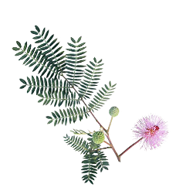





ALPHA PEEL
Le soir, après le nettoyage et la brumisation de la Lotion Yon-Ka,
appliquer ALPHA PEEL (5pompes) sur le visage et le cou pendant 1 mois.
Idéal pour les cicatrices après l’acné ou à chaque changement de saison.
Utiliser en cure avec ALPHA FLUID : duo parfait pour améliorer durablement la qualité de la peau.
AHAs
fruit de la passion, raisin, ananas
Rénovateur
Mimosa tenuiflora
Revitalisant
Régénérant
Acide hyaluronique, urée, aloé vera
Hydratant
Vitamine B5
Apaisant
Peptides de bourgeon de hêtre
Régénérant
Notes:
Utilisation à domicile
Le soir, démaquillez et nettoyez soigneusement votre visage puis brumisez la Lotion Yon-Ka adaptée à votre type de peau. Appliquez ensuite 5 pompes d'Alpha-Peel sur visage et cou, en évitant les lèvres et le contour des yeux.
Idéal pour les cicatrices après l’acné ou à chaque changement de saison.
Alpha-Peel est conseillé en cure d'un mois en complément d'Alpha-Fluid pour améliorer durablement la qualité de la peau.
Important : évitez l'utilisation d'Alpha-Peel lors d'une exposition au soleil ou de traitements dermatologiques à la vitamine A.
Ingrédients
AHA (fruit de la passion, raisin, ananas) : rénovateur
Mimosa tenuiflora : revitalisant, régénérant
Peptides de bourgeons de hêtre : régénérant
Acide hyaluronique, urée, aloé vera : hydratant
Vitamine B5 : Apaisant
Descriptif
Ce peeling gel rénovateur aux acides de fruits précisément dosés, élimine les cellules mortes en douceur et améliore visiblement la qualité de la peau du visage, du cou et du décolleté. Alpha-Peel s'utilise le soir, de préférence en cure d'un mois pour une action "peau neuve" maximale. Le teint s'unifie, gagne en éclat, le grain de peau s'affine, les rides et ridules se lissent.
Les + produits
Peeling doux aux acides de fruits
Elimine les cellules mortes, resserre les pores
Redonne à la peau éclat et douceur
Agit de nuit pour un effet bonne mine au réveil

Slide 33
Et si on jouait ?
J’ai le teint irrégulier, la peau sensible et des cicatrices d’acné?
ALPHA PEEL
GLYCONIGHT 10% MASQUE
Notes:
Ce peeling gel rénovateur aux acides de fruits précisément dosés, élimine les cellules mortes en douceur et améliore visiblement la qualité de la peau du visage, du cou et du décolleté. Alpha-Peel s'utilise le soir, de préférence en cure d'un mois pour une action "peau neuve" maximale. Le teint s'unifie, gagne en éclat, le grain de peau s'affine, les rides et ridules se lissent.
La cure Alpha peel Alpha fluid est plus adaptée aux peaux sèches et à celles qui ne supportent pas l’acide glycolique à forte concentration.
Le masque glyconight s’adresse à toutes les peaux qui supportent l’acide glycolique à forte concentration.
Au niveau de la composition la cure Alpha peel Alpha fluid contient 2% d’acide Glycolique et 8 % d’autres types d’AHA. Le masque contient 10% d’acide Glycolique.
L’utilisation est différente aussi. La cure Alpha peel Alpha Fluid s’utilise en cure d’un mois contre une triple utilisation pour le masque Glyconight, en coup d’éclat, en cure flash ou en cire intensive.

Slide 34
Et si on jouait ?
J’ai une perte de fermeté et des cicatrices d’acné?
ALPHA PEEL
GLYCONIGHT 10% MASQUE
Notes:
Les tests d’efficacité nous ont permis de mettre en avant des résultats très intéressant :
Sur l’effet peau neuve, le lissage des rides et L’augmentation de la production de collagène pour un effet anti-age global.
-15% sur la profondeur des rides du front
+ 12% augmentation de la densité du derme en fibres de collagène
- 30% profondeur des rides de la patte d’oie

Slide 35
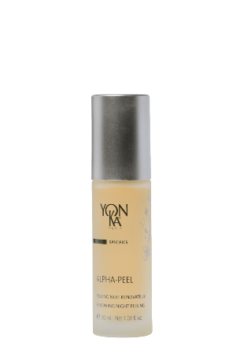






Résumé
Elastine Nuit
Glyconight
10% masque
Phyto 58 ps/png
Phyto 52
Time Resist Nuit
Alpha Peel
Peaux ternes
Asphyxyées
Relâchement
cutané
Rides
Superficielles
Rides
Profondes
Peaux
irrégulières
Pour les millenials : imperfections, éclat, premières rides
Pour les peaux plus matures : rides plus profondes, fermeté, taches

Slide 36
L’offre

Slide 37

20% de remise à l’achat de 2 produits dont 1 de nuit
Notes:
20% de remise à l’achat de 2 produits dont 1 de nuit.
+ quelques post instagram dans le media kit d’avril sur quelques produits nuit (phyto 52 et elastine)

Slide 38
Booster son soin de nuit
en optimisant son sommeil

Slide 39

Lait de lune ayurvédique
Préparation 10 minutes
350 ml de lait d’avoine non sucré
1 bâton de cannelle
1/2 cuillère à soupe de cannelle moulue
2 étoiles d’anis
1 pincée de noix de muscade
1/2 cuillère à soupe de vanille en poudre
1 cuillère à soupe de sirop d’érable
1 cuillère à café de poudre d’açaï
Le tryptophane,
l’allié d’un sommeil paisible !
Notes:
D’après la tradition ayurvédique, le lait de lune est une tasse de lait chaud qui se boit juste avant d’aller se coucher, pour lutter contre l’insomnie.
Il contient généralement du lait, (privilégié du lait d’amande, d’avoine ou de coco qui sont réputés pour contenir du tryptophane, un acide aminé qui aide au sommeil),
du miel ou du sirop d’érable
et est souvent parfumé avec des aromates et des épices telles que la noix de muscade, la cannelle, l’açaï et la cardamome qui aident à apaiser et à préparer au sommeil.
Vous passerez une excellente nuit !
Le tryptohane : acide aminé précurseur de la mélatonine (l’hormone du sommeil), hormone clé d'un sommeil réparateur. Faites le plein de tryptophane en mangeant des dattes, des figues, du melon, des légumineuses (lentilles, pois chiches), graine de courge ou sésame, banane.

Slide 40

PROCHAINEMENT

